Slide 1




Primeros auxilios
Valentina Guisao Mesa - Valeria Lopera – Laura Valentina Urrego

Slide 2
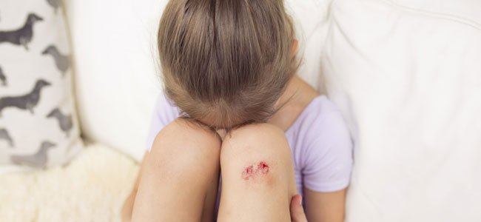
Definición del problema
https://static.guiainfantil.com/uploads/salud/nina-herida-p.jpg

Slide 3

Alcance
https://thumbnails.genial.ly/58a35c2485d48e1b90ce90b6/pdf/3d81fd1d-310c-47ad-b979-f3a497df2682.png?fc45bfa2-f134-4125-b472-05112eba3def

Slide 4
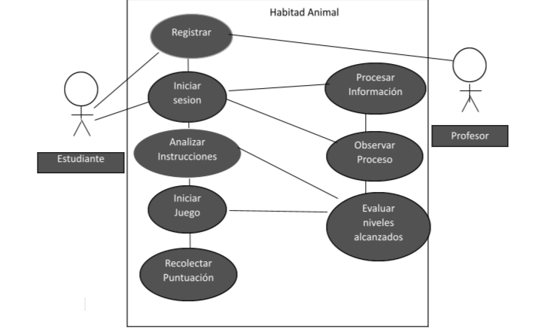
Casos de uso
Primeros Auxilios

Slide 5

Misión
https://encrypted-tbn0.gstatic.com/images?q=tbn:ANd9GcTx1IXyIrbI-m3UNLc7gtDfUJibLskQ2wLGTg&usqp=CAU

Slide 6
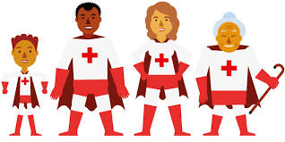
Visión
https://1.bp.blogspot.com/-oJMWcH6vmxw/WWFBD8poLbI/AAAAAAAAAFA/vppmFIVNBfQslGsn5JalQm2G-P0Zr1llQCLcBGAs/s1600/heroe-vidas_art.jpg

Slide 7

Objetivos: Primeros Auxilios
Evitar la muerte
Reconocer situaciones de emergencia
Ser capaz de comunicarnos oralmente con precisión y claridad
Reconocer los números de emergencia

Slide 8

GRACIAS POR SU ATENCION QUERIDOS COMPAÑEROS!!

